Slide 1
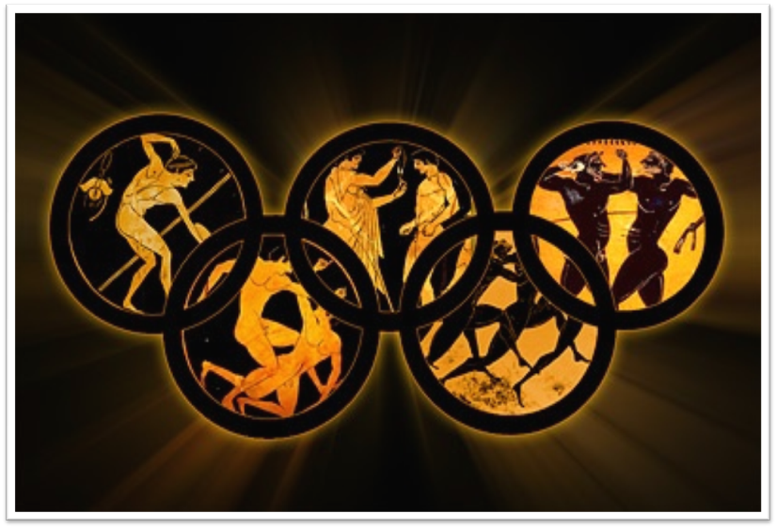
Возникновение Олимпийских игр

Slide 2
Мифы и легенды Древней Греции.
Организация и программы Олимпийских игр.
Олимпийский огонь — один из символов Олимпийских игр.
Спортивные состязания.
Возрождение Олимпийских игр.
Подведение итогов и награждение.

Slide 3
“Нет ничего благороднее солнца,
дающего столько света и тепла. Так
и люди прославляют те состязания,
величественнее которых нет ничего, - Олимпийские игры.”
Пиндар
Бюст Пиндара. Римская копия греческой скульптуры середины V века до н. э. (Выставка скульптур в Колизее, Рим)

Slide 4
Мифы и легенды возникновения Олимпийских игр
Шестой подвиг Геракла
Геракл сломал с двух противоположных сторон стену, окружавшую скотный двор, и отвел в него воду реки Алфей.

Slide 5
Зевс – бог грома и молнии, верховный бог - устроил состязания по бегу в честь победы над своим отцом, сделавшую его властелином мира.

Slide 6
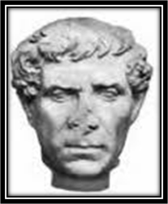
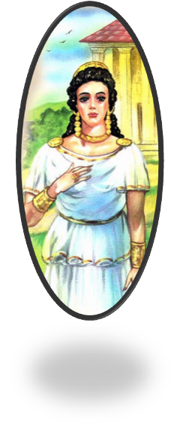
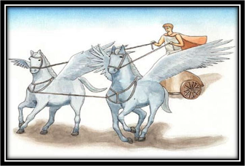
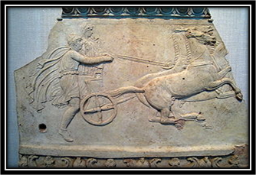
Мифы и легенды возникновения Олимпийских игр
4
2
3
1
5

Slide 7
Остров Пелопса – легендарный Пелопоннес. Греция.

Slide 8
Эномай был царем Писы, города, расположенного на северо-западе Пелопоннеса,
в долине реки Алфей.
Античный бюст. II в. до н. э.

Slide 9
Однажды Пелопс увидел красавицу Гиподамию - дочь царя Эномая и влюбился в неё.

Slide 10
Эномай придумал жестокое условие: он отдаст Гиподамию в жены лишь тому, кто победит его в состязании на колеснице, но если он окажется победителем, то побежденный должен поплатиться жизнью.

Slide 11
На греческих вазах Пелопс изображался едущим на колеснице с Гипподамией (Метрополитен музей)

Slide 12
Одна из прекраснейших легенд прошлого повествует о богоборце
и защитнике людей Прометее, который похитил огонь с Олимпа и принес его в тростнике и научил смертных пользоваться им.
Прометей несёт людям огонь (Генрих Фридрих Фюгер, 1817 г.).

Slide 13
Макет Олимпии

Slide 14
Древняя Олимпия --
-- Родина Олимпийских игр.

Slide 15
Автор Беликова Ольга. Мозаика.

Slide 16
Соревнования проводились на специальной площадке определенной длины, измеряемой в стадиях.
Стадий имел длину 192,27м.
Место каждого бегуна на старте определялось жеребьевкой.
Античный бег (530 г. до н. э.)

Slide 17
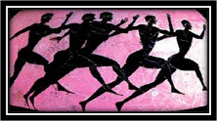
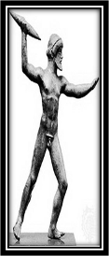
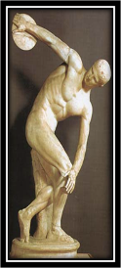
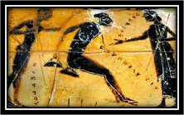
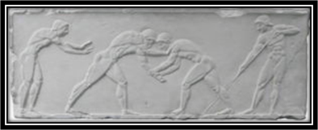
Состязание, состоящее из пяти видов атлетики :
Изображение на древнегреческой вазе 3 видов пятиборья: метание диска и копья, борьба (толчки ладонями).

Slide 18
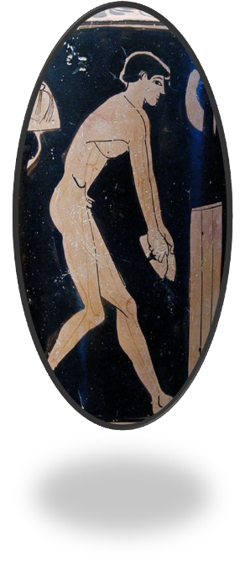
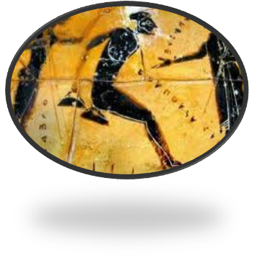
Прыжки в длину, как и бег, были одним из простейших видов состязаний, которые напоминали человеку о значении умения преодолевать препятствия.

Slide 19
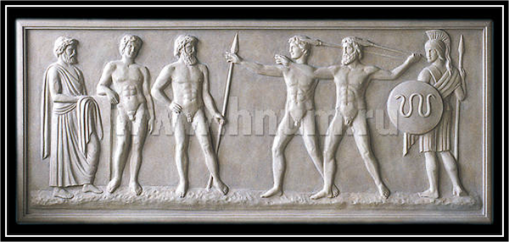
Метание диска требовало от соревнующихся силы, расчета, точности движений. Согласно историческим данным диск был сделан из камня (потом его изготавливали из свинца или сплавов) круглым и двояковыпуклым.
Метание копья – вид состязаний, навыки в котором были непосредственно связаны с жизнью людей, особенно воинов и охотников. Копье было деревянным, длиной в рост человека, заостренным спереди, на него надевали железный наконечник.
«Дискобол» Скульптур Мирон середина V в. до н.э
МЕТАНИЕ КОПЬЯ. слепок.
Древняя Греция. II–I вв. до н.э.

Slide 20
Борьба -- отдельный вид состязаний. Соревнования проводились по двум видам борьбы:
1) «стоя», когда победителем считался борец, положивший противника на песок три раза;
2) «нижняя борьба», которая велась до тех пор, пока противник не признавал себя побежденным.
Борьба. Античный барельеф.

Slide 21
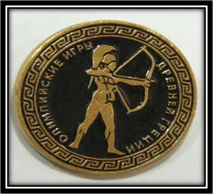
Стрельба из лука по праву считается не только физической практикой, но духовной и интеллектуальной. Точный выстрел по мишени для стрельбы, требует от человека определённой волевой закалки и способности концентрировать свои духовные и физические силы.

Slide 22
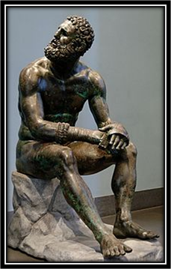
В Древней Греции писаных правил кулачного боя не было. Не существовало ринга, зрители становились ограждением площадки для боя. Обычно бой продолжался до тех пор, пока один из противников не подавал сигнал о сдаче – поднимал вверх руку.
Схватка на Олимпиаде в Древней Греции
Бронзовая скульптура отдыхающего боксёра, I в. до н.э.

Slide 23
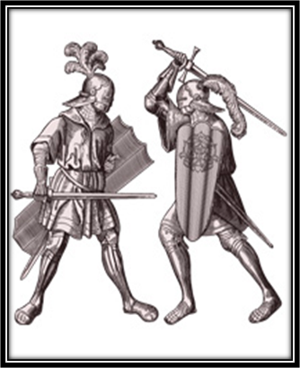
Боевая традиция Древней Греции просматривается достаточно отчетливо. Наиболее значительным периодом для развития фехтования стал так называемый Гомеровский век, или эпоха Героев (примерно 1000-750 г. до н.э.)

Slide 24
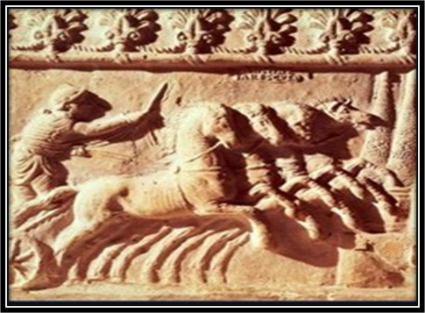
Скачки составляли главную часть программы Олимпийских игр в Древней Греции, проводившихся с VII века до н.э.
Скачки на колеснице.
Панафинейская амфора. Древняя Греция

Slide 25
Древнегреческий вид спорта, сочетавший борьбу и кулачный бой.
Панкратионисты. Бронзовая репродукция римской скульптуры, выполненной по греческому оригиналу
III в. до н. э.

Slide 26
В церемонии открытия соревнований принимали участие атлеты, несущие зажженные факелы. Они должны были пробежать расстояние от 800 до 2500 м, не погасив пламени. Победителем считалась та группа, которая первая зажжет огонь у алтаря Бога.

Slide 27
Древнегреческие Олимпийские игры

Slide 28
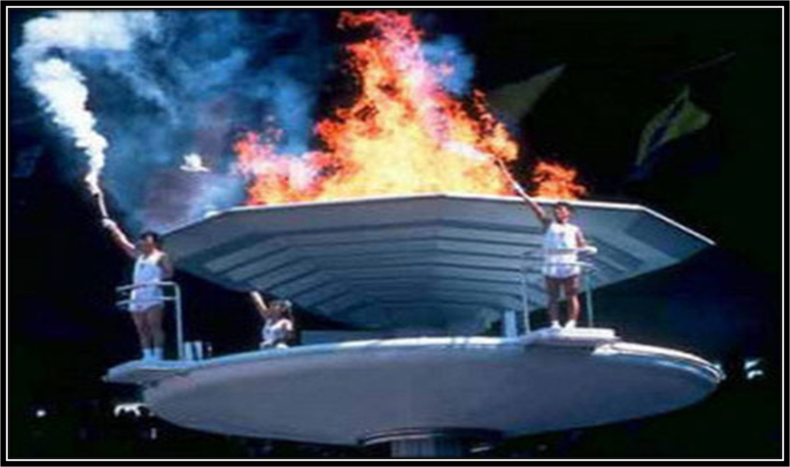

Slide 29
Соревнование «колесниц»
Состязание стрелков
Поединок атлетов (конкурс капитанов)
Пентатлон (пятиборье)

Slide 30
«Нужно сделать спорт интернациональным, нужно возродить Олимпийские игры!»
Пьер де Кубертена

Slide 32
wikipedia.org.
academic.ru.
mintorgmuseum.ru.
greek.ru.
athlos.ru.
historic.ru.
infosport.ru.
rezchiku.ru
aldanov.livejournal.com
kultu-rolog.ru

